Slide 1



REDES DE COMPUTADORAS 1 CLASE 6

Slide 2
CONTENIDO
*
*
*
VTP
Propiedades
Configuración

Slide 3

01
VTP

Slide 4

VTP
Vlan Trunking Protocol es un protocolo de la capa 2.
Administra todo lo relacionado a Vlans en una topología.
Podemos agregar, modificar, o eliminar una VLAN desde el servidor VTP.
De esta forma el servidor distribuye todas estas configuraciones a los Clientes VTP que están en el mismo Dominio VTP.

Slide 5
TÉRMINOS RELACIONADOS A VTP
VTP Domain
VTP Server
VTP Client

Slide 6
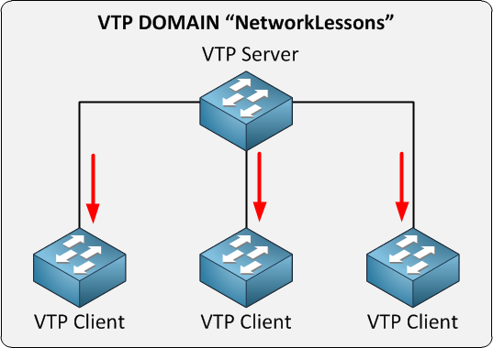
VTP DOMAIN
• Consiste en un grupo de de switches interconectados
• Todos los switches en un dominio comparten detalles de configuración de las VLAN
• En una red muy grande podemos tener varios dominio VTP
• Al configurar un VTP por primera vez, siempre debemos asignar un nombre de dominio y todos los switches donde se quiera realizar la propagacion de VLANs a través de la red deben estar con el mismo nombre de dominio.
• Un switch solo puede ser miembro de un dominio VTP a la vez.

Slide 7
MODOS VTP
VTP Server
VTP Client
VTP Transparent

Slide 8
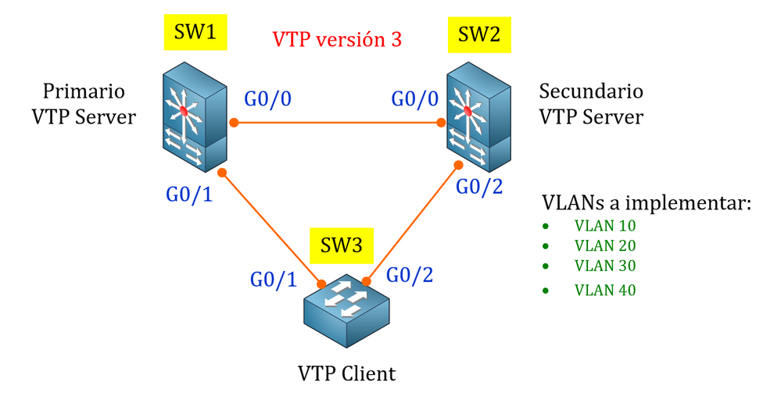
VTP SERVER
• Por default todos los switches, CISCO, están configurados como Servidores
• Puede crear, modificar, y eliminar VLANs
• Pueden sincronizar configuraciones VLAN de otros VTP Server

Slide 9
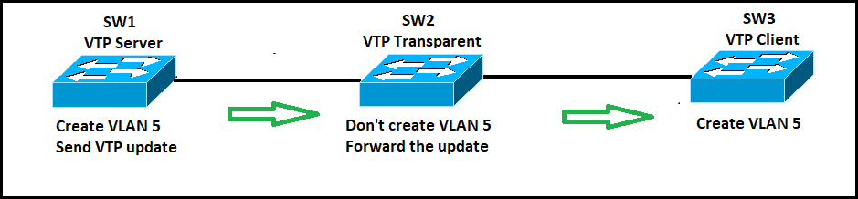
VTP CLIENT
Pueden configurar VLANs que vienen del VTP Server
NO pueden crear, modificar, y eliminar VLANs. Solo pueden recibir información del VTP Server

Slide 10
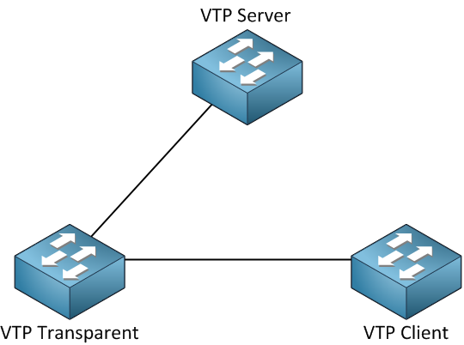
VTP TRANSPARENT
No participa en el dominio VTP
Pueden crear, modificar, y eliminar VLANs. Pero solo locales no del VTP Server.

Slide 11
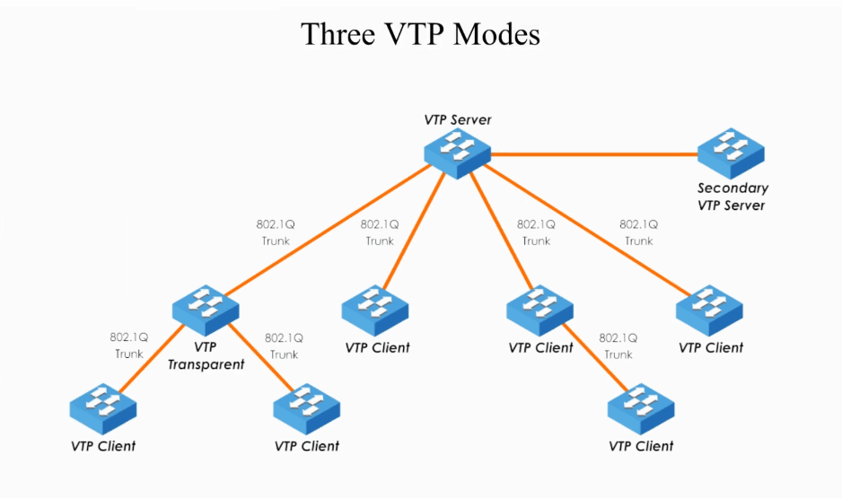
VTP

Slide 12
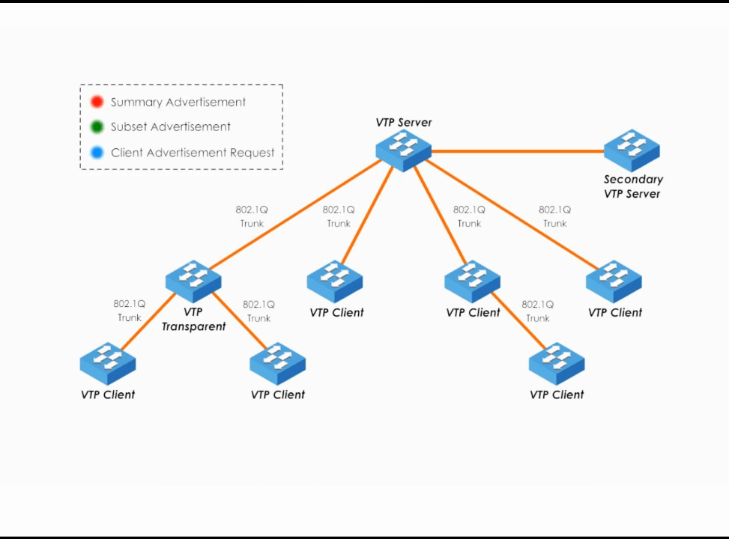
TIPOS DE MENSAJES VTP
Anuncios resumidos
Anuncio de subconjunto
Solicitud de publicidad del cliente

Slide 13
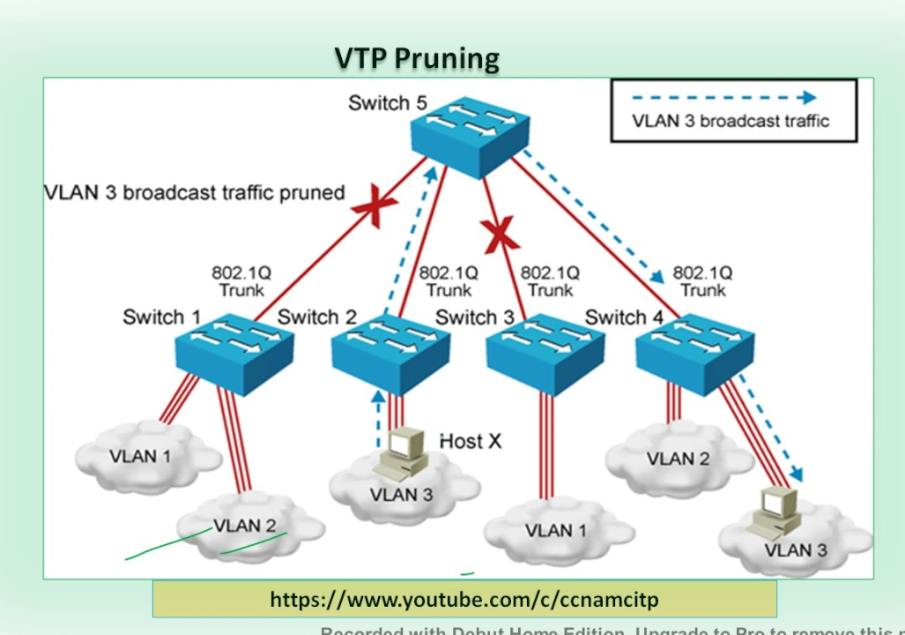
VTP PRUNING
Cuando se habilita esta característica en el VTP Server, se pruna a los switches que no sean parte del mensaje entre 2 hosts, ya que sino se configura el mensaje le llega como broadcast a todos los switches en la red. De esta forma reducir tráfico innecesario.

Slide 14
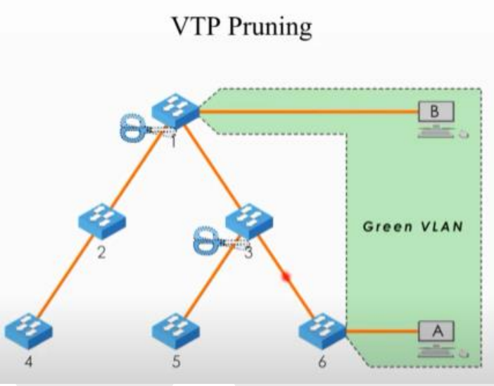

Slide 15
02
RESUMEN DE MODOS VTP

Slide 16
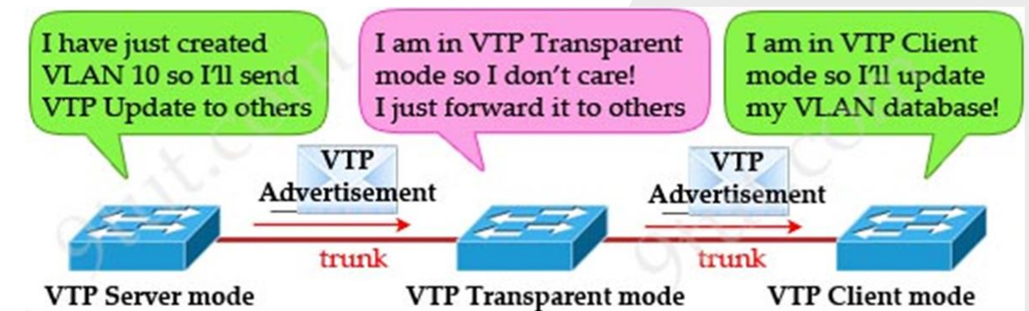

Slide 17
CONFIGURACIÓN DE VTP
Para ver los comandos que tiene el VTP en nuestro dispositivo tenemos que escribir lo siguiente en consola:
vtp ?

Slide 18
03
COMANDOS -VTP MODO SERVIDOR/CLIENTE/TRANSPARENTE

Slide 19
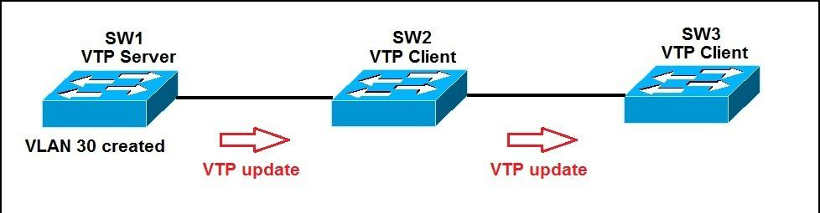
VTP
• conf t
• vtp domain NAME
• vtp password #
• vtp mode server/client/transparent
• end
• sh vtp status

Slide 20
VTP - VERSIONS
VTP 1
VTP 2
VTP3

Slide 21
VTP - VERSIONS
1. Soporte para VLAN Token Ring.
2. La versión 2 admite comprobaciones de coherencia. Esto significa que cuando se ingresa nueva información sobre el dominio VTP a través de la línea de comando o algún otro método,, la versión 2 de VTP realizará la verificación de coherencia. La versión 2 de VTP no verificará una trama VTP si se recibe de otro par VTP o si la información se obtiene de NVRAM. El par VTP realizará una verificación de hash MD5 en una trama VTP recibida de un par VTP y, si es correcta, aceptará el mensaje.
La versión 3 de VTP admite algunas funciones que no son compatibles con la versión 1 o la versión 2

Slide 22
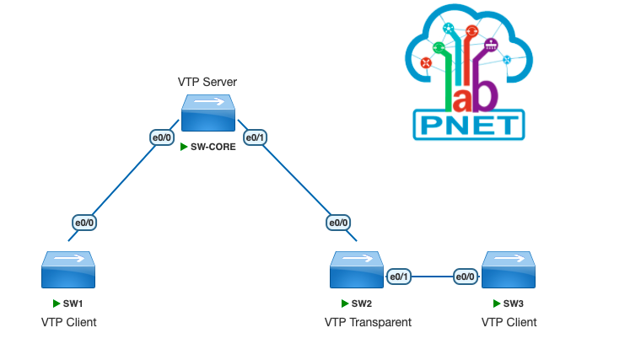
CONTRASEÑA VTP
Si configura una contraseña para el VTP, debe configurar la contraseña en todos los switches en el dominio VTP. La contraseña debe ser la misma contraseña en todos esos switches. La contraseña VTP que configura se traduce mediante un algoritmo en una palabra de 16 bytes (valor MD5) que figura en todos los paquetes de anuncios de resumen VTP.

Slide 23
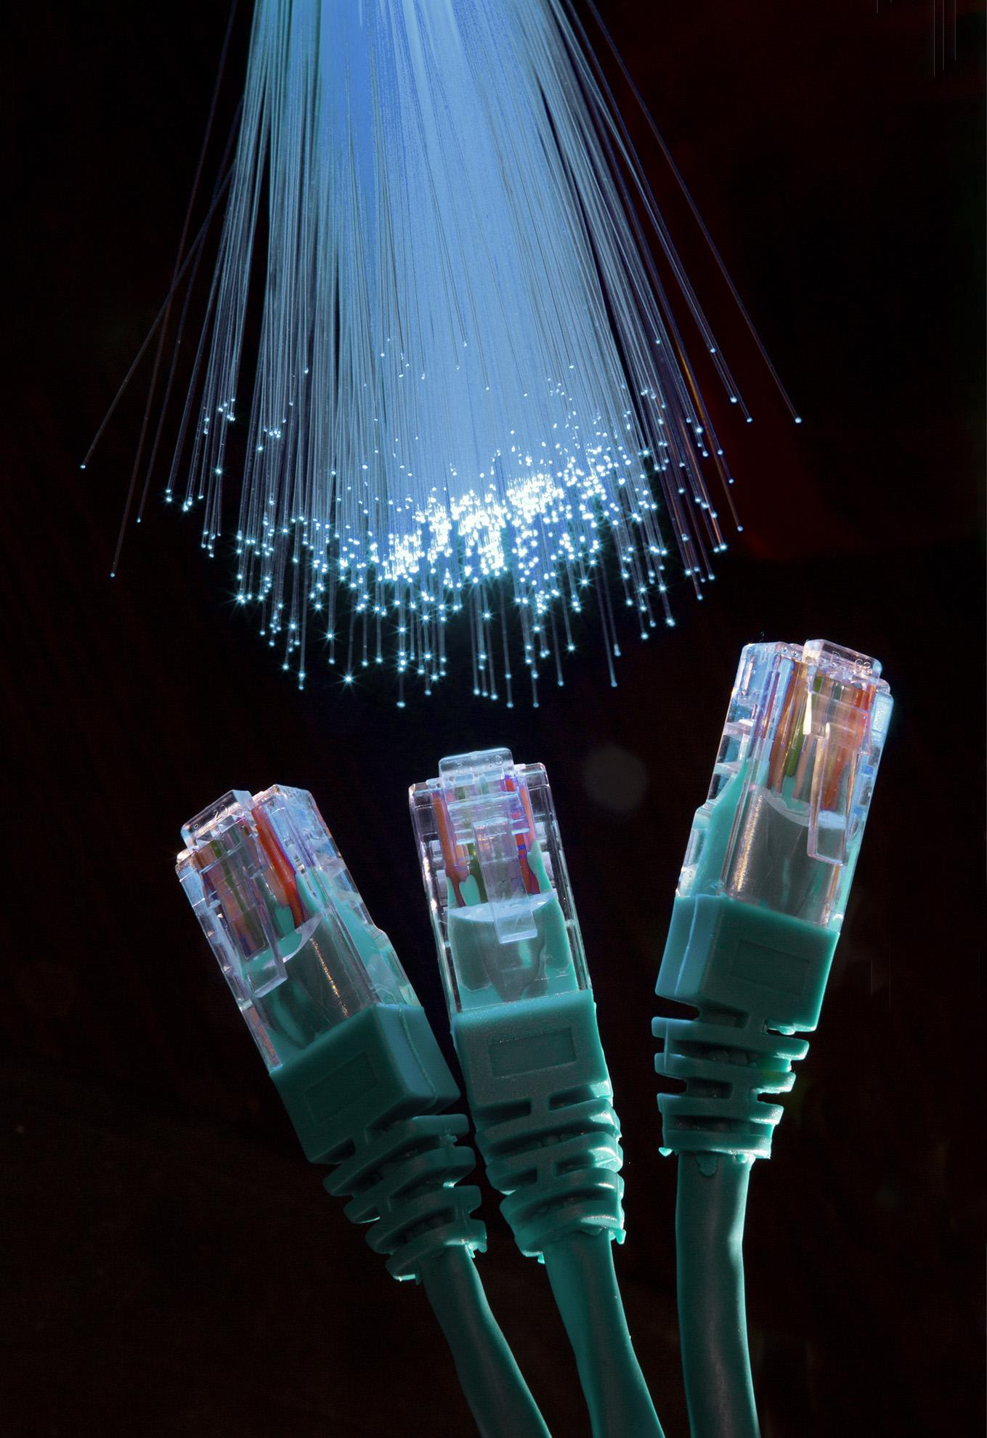
REFERENCIAS
https://technicalgyaans.com/what-is-vtp-in-networking/
https://www.taufiknurhuda.web.id/2022/12/30/how-to-configure-vtp-vlan-trunking-protocol-on-switch-cisco/

